Slide 1
Конструктор
CORE!
Материал подготовила учитель начальных классов Муниципального бюджетного общеобразовательного учреждения
муниципального образования «Город Архангельск» «Гимназия № 21 имени лауреата Нобелевской премии И.А.Бродского»
Зуева Таисия Владимировна
Notes:
В основу данного материала был положен документ «Создание материалов для урока в конструкторе CORE», разработанный для слушателей курса Дистанционное обучение: организационные, психолого-педагогические, методические аспекты АО ИОО

Slide 2
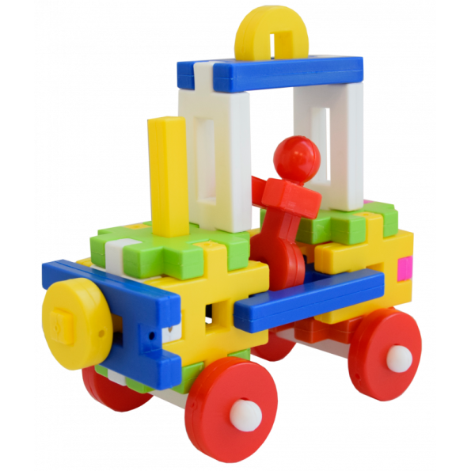
Notes:
В российском образовательном пространстве существует отечественный конструктор сложных интерактивных образовательных единиц Core
Core — это онлайн-платформа конструирования образовательных материалов и проверки знаний с обратной связью и электронным журналом.
Данный конструктор был создан в рамках проекта «Национальная Открытая Школа»

Slide 3
Возможности Core
С помощью данной платформы учитель может: - cоздавать интерактивные и эффективные уроки; - интегрировать свои уроки с такими платформами как Zoom, Wordwall, Learningapps, Tilda и др; - проводить вебинары; - разрабатывать и запускать курсы; - анализировать успеваемость учеников; - делать выгрузку данных прохождения; - использовать диалоговый тренажер — игровой симулятор, для интенсивного и интерактивного обучения
Notes:
И это далеко не все возможности которые предоставляет данная платформа.
CORE сейчас — это онлайн-платформа для запуска курсов, которая разработана для создания, совершенствования и эффективной передачи образовательных материалов. Создавать свой курс возможно на бесплатной версии, но для запуска обучения требуется перейти на один из платных тарифов.
Поэтому далее рассмотрим только возможности бесплатного тарифа.

Slide 4
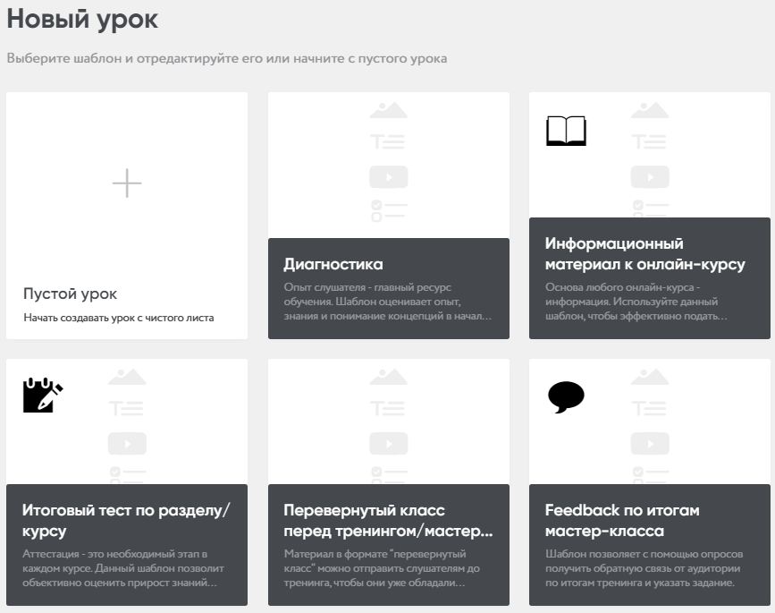
Конструктор уроков
После создания своего аккаунта на платформе можно начать создавать свой интерактивный урок. Эта работа похожа на работу с конструктором – из деталей можно собрать целостный продукт, в нашем случае, урок.
Так выглядит панель уроков.
Платформа предлагает воспользоваться шаблонами или начать конструирование урока с нуля.
Notes:
О создании аккаунта подробнее в документе pdf
Выбираем панель «Пустой урок»

Slide 5
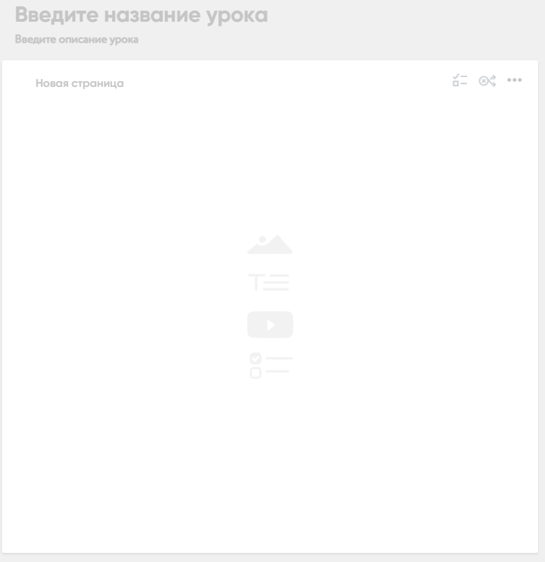
Страница урока
Так выглядит страница урока.
Notes:
В центре расположено поле урока. Именно его Вы будете наполнять различной информацией и упражнениями.
В бесплатной версии нельзя менять страницы местами, поэтому следует заранее определить порядок работы на уроке.
Слева размещены инструменты для урока. Они сформированы в блоки: информационные блоки, задания и тесты, рефлексия.
Справа есть выплывающее поле для окончательного монтирования/настройки урока. Здесь Вы можете просмотреть Ваш урок, заложить время урока, опубликовать его, просмотреть, как Ваши ученики справились с заданиями и др.

Slide 6
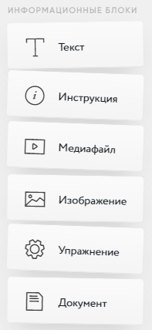
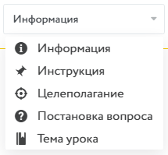
Информационные блоки
Текстовый блок даёт возможность вставить формулу и
форматировать текст
Инструктивный блок позволяет включить
следующую информацию:
Notes:
Инструменты урока находятся в левой части открывающегося окна.
Чтобы разместить блок в уроке достаточно «перетащить» его в поле урока.
Блоки можно редактировать.

Slide 7
Информационные блоки
Блок Медиафайл даёт возможность загрузить файлы формата
.mp4, .mp3, .wav (до 100 Mb)
Блок Изображение позволяет размещать материалы с расши-
Рением .jpg, .jpeg, .png, .gif (не более 5 Mb)
Блок Упражнение даёт возможность загрузить упражнение сервисов Learningapps, Wordwall и др.
Блок Документ позволяет загрузить документы формата
.pdf, .doc., .docx, .xls, .ppt, .pptx (до 5 Mb)
Notes:
Инструменты урока находятся в левой части открывающегося окна.
Чтобы разместить блок в уроке достаточно «перетащить» его в поле урока.
Блоки можно редактировать.
Удобным является то, что можно просто указать ссылку на материал сети Интернет, и нужный материал будет размещён в уроке.

Slide 8
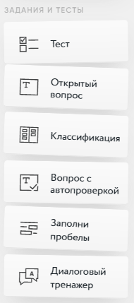
Задания и тесты
В урок можно включить разнообразные задания/
Платформа предлагает шаблоны заданий. Учитель наполняет шаблоны необходимым материалом.
Далее рассмотрим подробнее отдельные инструменты.

Slide 9
Задания и тесты
Инструмент для создания теста с одним или несколькими правильными ответами.
Данный инструмент позволяет ввести задание с открытым ответом. Например, ученик может написать эссе, прикрепить изображение.
Данный инструмент позволяет создать задание на классификацию.
В данном задании ученик должен выбрать один или несколько версий развёрнутых ответов.
Блок позволяет создать интерактивный диктант, где ученик должен вставить пропущенные слова или буквы.
Инструмент для создания интерактивного упражнения с разветвлённым ответом.
Notes:
Более подробно работа с упражнениями представлена в документе Создание материалов для урока в конструкторе CORE.pdf

Slide 10
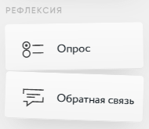
Рефлексия
Разработчики продумали и этап рефлексии интерактивного урока.
Блок Опрос позволяет получить обратную связь от учеников после урока или на отдельном его этапе.
Блок Обратная связь даёт возможность ученику оценить свою работу на уроке, а также позволяет учителю собрать иную информацию от обучающихся в свободной форме.
Notes:
Более подробно работа с упражнениями представлена в документе Создание материалов для урока в конструкторе CORE.pdf

Slide 11
Настройка урока
Заключительный этап работы над интерактивным уроком – его настройка.
Notes:
Более подробно эта информация в документе Создание материалов для урока в конструкторе CORE.pdf

Slide 12
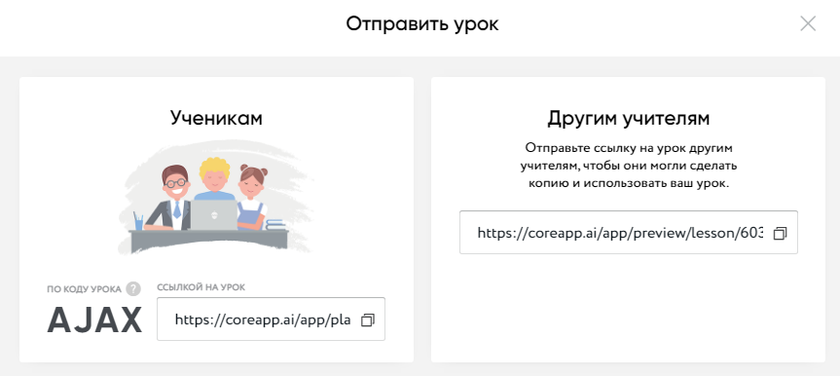
Как поделиться уроком
Создав интерактивный урок, учитель может отправить его ученикам или другим учителям.
Получив ссылку, ученики могут начать работу над заданиями учителя.
Notes:
Более подробно эта информация в документе Создание материалов для урока в конструкторе CORE.pdf

Slide 13
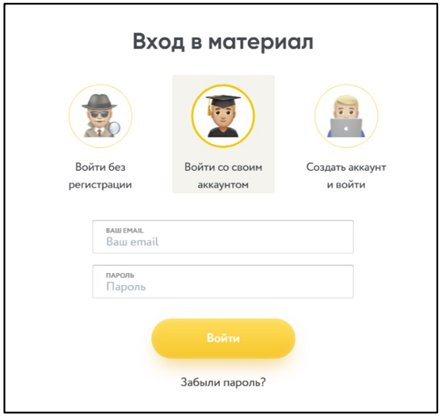
Как поделиться уроком
Для работы учащимся
не обязательно
создавать свой аккаунт.
Достаточно выбрать вариант
«Войти без регистрации»
Но учителю для проверки работ необходимо попросить детей, чтобы они
вписали свою фамилию и
имя.
Notes:
Более подробно эта информация в документе Создание материалов для урока в конструкторе CORE.pdf

Slide 14
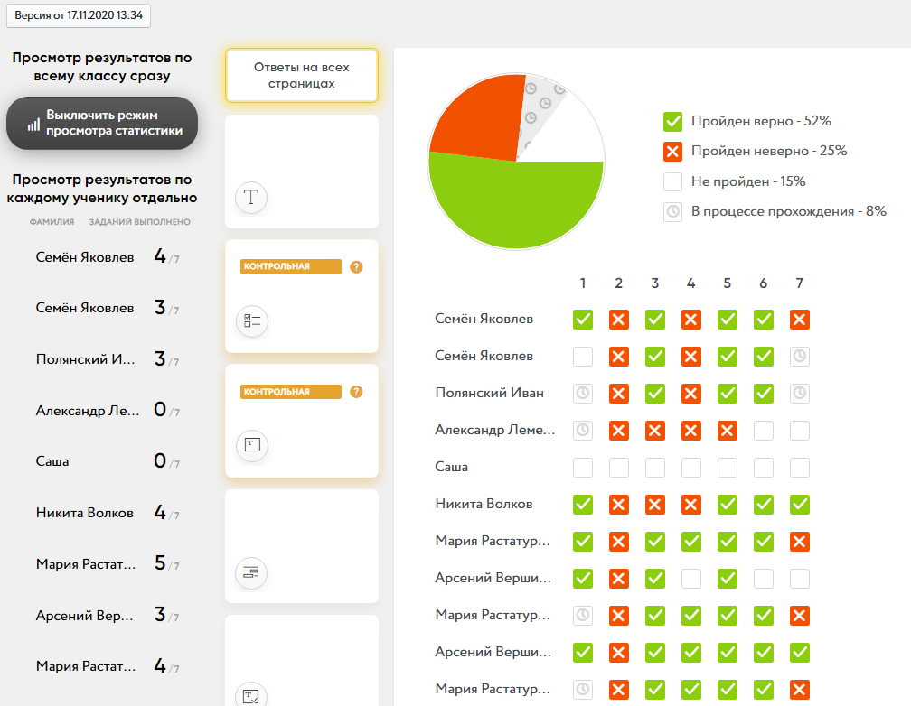
Проверка заданий
Уже во время выполнения учащимися заданий урока учитель получает оперативную статистику о работе учеников.
Notes:
Возможно посмотреть результаты как по всему классу, так и по каждому ученику в отдельности.
Более подробно эта информация в документе Создание материалов для урока в конструкторе CORE.pdf

Slide 15
Из опыта
CORE даёт возможность не только построить интерактивный урок, но и провести онлайн интеллектуальное состязание.
Примером такого состязания стало проведение многопредметного интеллектуального марафона «Хочу всё знать!» для учащихся 3-х классов образовательных учреждений г. Архангельска в ноябре 2020 г.

Slide 16
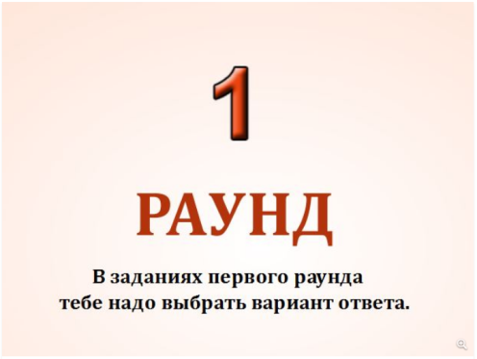
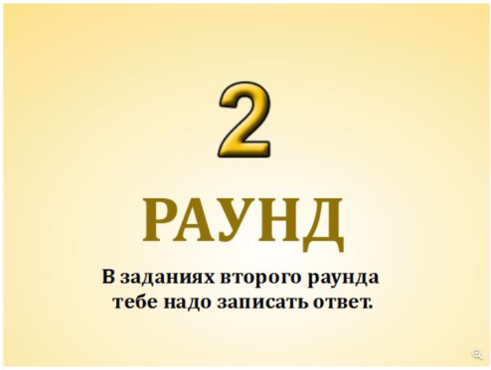
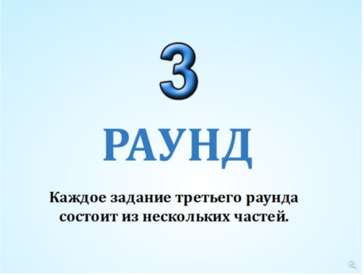
Из опыта
Марафон проходил в три раунда.
Заранее участникам было предложено познакомиться с платформой, выполнив
задания Разминки. Кроме того участники получили инструкцию и ссылки для прохождения каждого раунда.
В день проведения марафона ссылки последовательно «включались», и участники выполняли задания.

Slide 17
Из опыта
В то время, как участники выполняли задания, жюри анализировало работы, работало над формированием рейтинговой таблицы.

Slide 18
Из опыта
Полученный опыт заставил нас двигаться дальше.
Мы познакомились с библиотекой интерактивных уроков CORE
https://library.coreapp.ai/
Учителя, которые познакомились с CORE, творят чудеса!

Slide 19
Из опыта
На следующих слайдах представлены примеры заданий урока
Окружающего мира в 4 классе «Планеты Солнечной системы»
https://coreapp.ai/app/player/lesson/5ecfba222978a59f920d969a

Slide 20
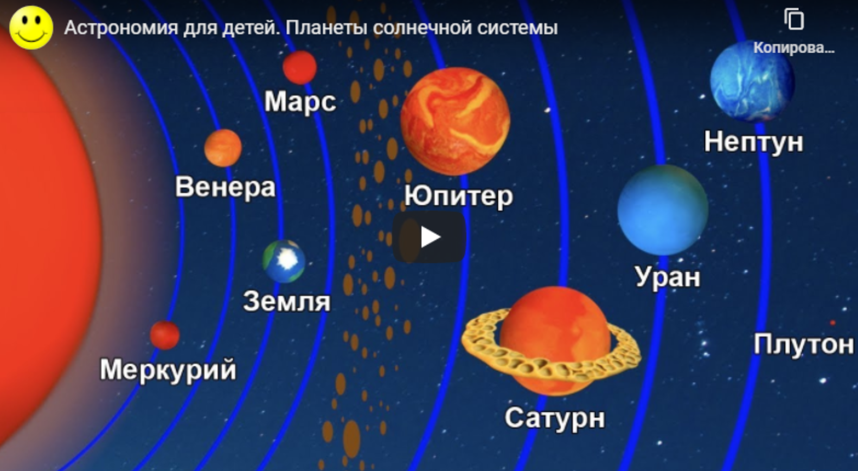

Slide 21
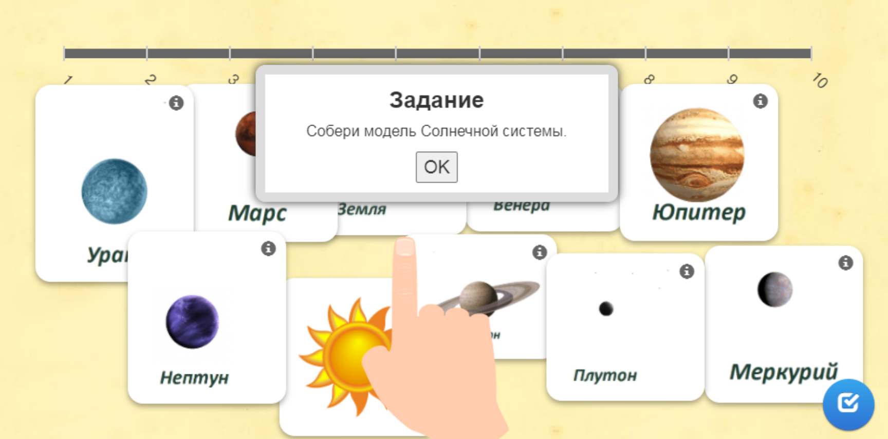
Интерактивные задания

Slide 22
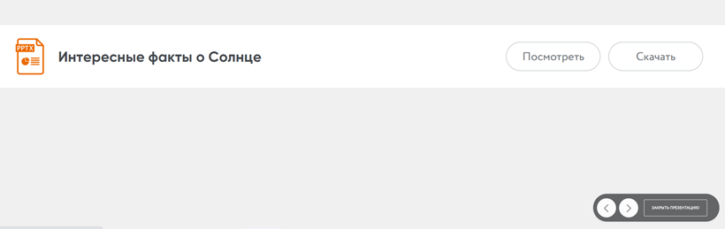

Slide 23
Тесты

Slide 24
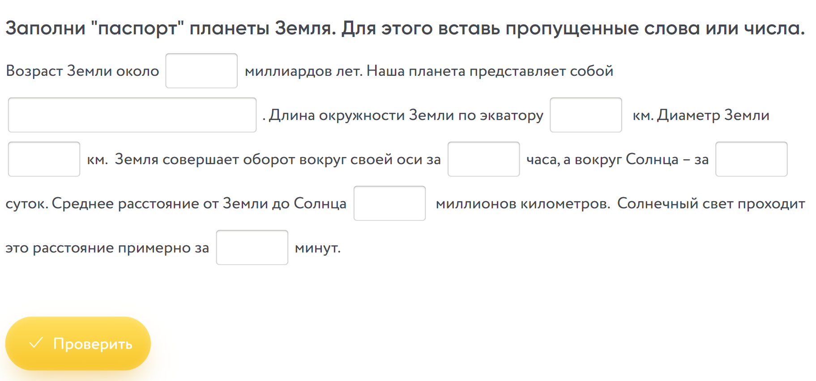
Задание на заполнение пробелов

Slide 25
Творите чудеса
вместе с
CORE!

